Slide 1
Мама

Slide 2
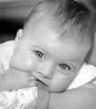
Материнская любовь подобна кругу, она не имеет ни начала, ни конца.

Slide 3
Материнская любовь вечна.
Ей не страшны ни время, ни расстояние, ни трудности, ни невзгоды!

Slide 4
Вы никогда не постигните, насколько сильно мама Вас любит, пока в один прекрасный день не полезете на чердак и не найдете там все письма, которые вы ей когда-либо посылали, все свои детские рисунки.

Slide 5
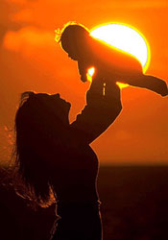
Нет дружбы крепче, нет любви сильнее, чем то чувство, которое испытывает мать к своему ребенку.

Slide 6
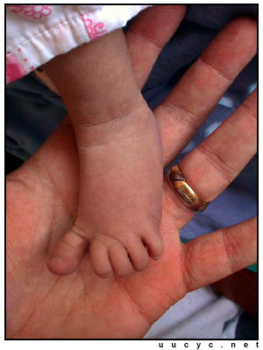
Никакие слова не могут выразить все величие, красоту и героизм материнской любви.

Slide 7
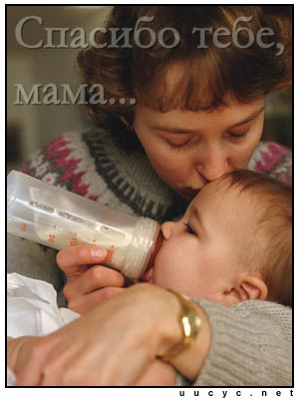
Удивительное сочетание силы духа и воли к жизни, опыта и прозорливости, дерзких надежд и глубоких раздумий – вот что такое мать.

Slide 8
Мама – это не та, на кого всегда можно опереться, а та, благодаря кому ты научишься твердо стоять на своих ногах.

Slide 9
Для своей мамы ты никогда не станешь настолько тяжелым, чтобы нельзя было носить на руках.

Slide 10
Лучшая мать – это та. Которая всегда выслушает и всегда поймет.

Slide 11
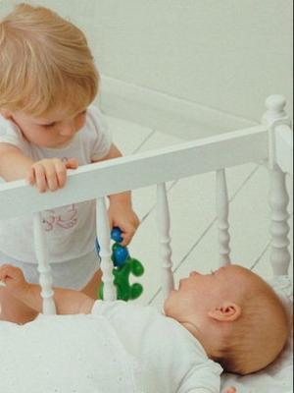
Мама поймет даже то, чего ребенок не скажет

Slide 12
Мама – это та, к кому ты бежишь, когда тебе плохо.

Slide 13
Моя мамочка – самая лучшая на свете: она всегда рядом.

Slide 14
Мама – как райский остров в океане жизни, надежное и мирное укрытие от бушующих волн.

Slide 15
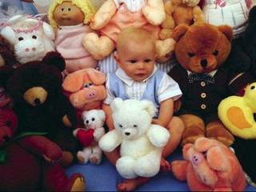
Никто не умеет баловать, так как мамочка

Slide 16
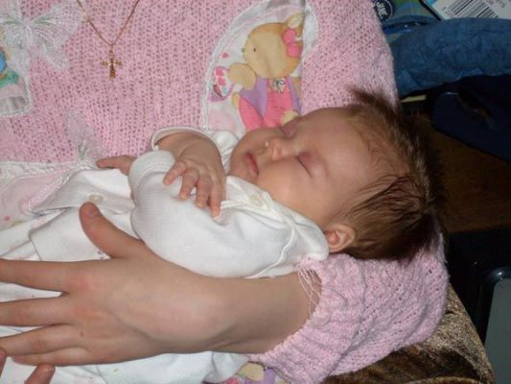
Материнские объятия – самое блаженство, и сладок сон ребенка, уснувшего на руках у мамы.

Slide 17
Сердце мамы – глубокая пропасть, на дне которой всегда таится прощение.

Slide 18
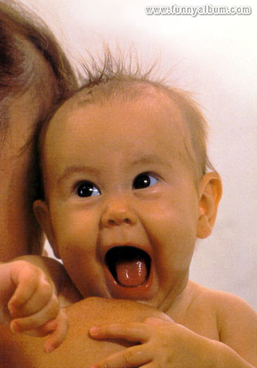
Мама любит своих детей, даже тогда когда они этого совсем не заслуживают

Slide 19
Быть мамой совсем не легко. Если бы это было легко, это делали бы отцы.

Slide 20
Маме всегда приходится думать за двоих: за себя и за свое дитя.

Slide 21
Для мамы жизнь – это тяжкий крест.

Slide 22
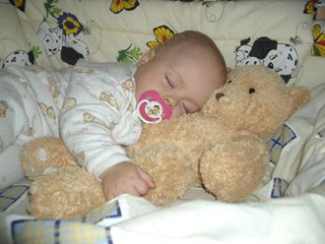
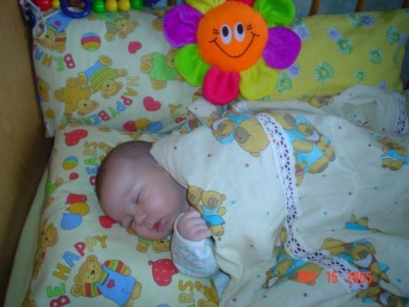
Радость материнства можно в полной мере ощутить только тогда, когда дети уже улеглись спать.

Slide 23
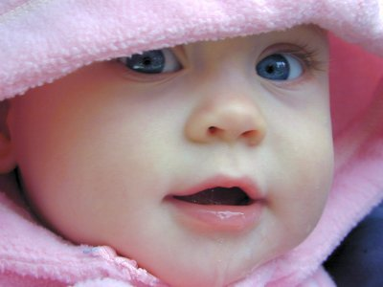
Мама первые несколько лет держит ребенка за руку и до конца жизни держит в руках его сердце.

Slide 24
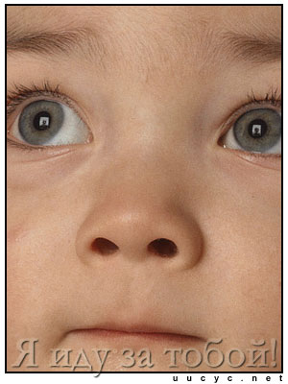
Я люблю тебя… Мама!

